Slide 1
小学9班班级简报（第1期）
-----记“家校沟通”网络学习培训
指导老师：王颖奇
学员：小学9班所有成员
Notes:
版权声明：300套精品模板商业授权，请联系【锐旗设计】:https://9ppt.taobao.com，专业PPT老师为你解决所有PPT问题！

Slide 2
01
卷首语
02
学习过程与方法
目录
CONTENTS
03
作业成果与展示
04
总结汇报
05
下期展望

Slide 3
01
卷首语
随着2017年淮安市教育系统家校沟通网络培训的开始，我们的学员就伴随着这样的缘份走进了小学9班的大家庭里。 在这里，有我们学习的收获与体会，更因为有互相交流的平台，也有了大家思维的火花，友谊的建立，自身的发展。

Slide 4
02
学习过程与方法
学习过程
学习方法
作业提交

Slide 5
学习过程与方法
每位学员学在电脑上观看视频或者文字、PPT 等资料.满450分钟，其中必须学完指定的必修课时，共计满30课时。
辅导教师对作业的批改率必须为100%，达到此要求则该项记录为满分40分，未达到要求则为0分。
提交1次课程作业，满分为30分。每次作业在规定时间内已提交得5分，被辅导教师批阅为优秀加25分，批阅为良好加20分，批阅为合格加15分，批阅为不合格不加分。
组织论坛研讨，主题帖2个，回复帖5个，满分为15分。其中：发表1个帖子得5分，回复1个帖子得1分。
要结合所学课程内容，联系教学实践，提交3篇研修日志，每篇5分，满分15分。不提交不得分。在论坛中发布不少于2个主题帖及不少于5个回复帖。满分为15分。发表1个主题帖得5分，回复1个帖子得1分。
班级辅导教师需对本班学员提交的各类研修作品（如作业、研修日志等）进行适当推荐（推荐比例约占作品提交总数的5%左右，该比例可以视本班提交作品的数量及质量灵活掌握），

Slide 6
03
作业成果与展示

Slide 7
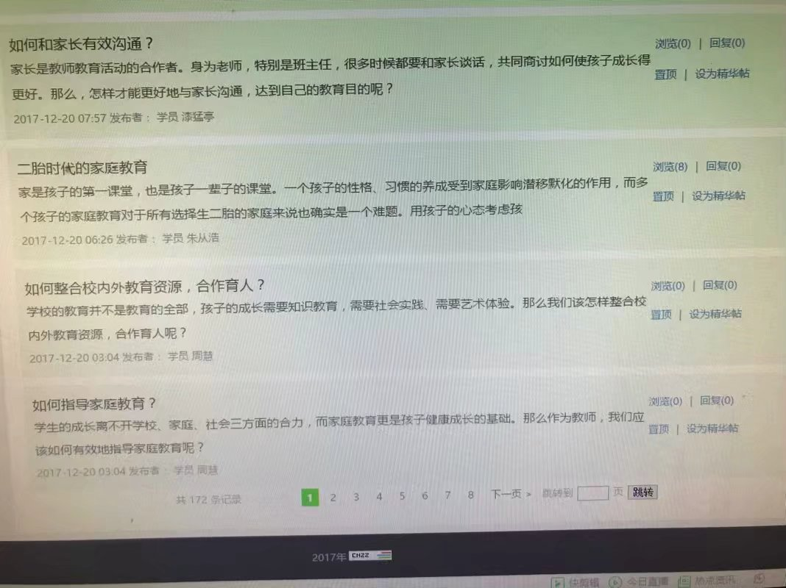
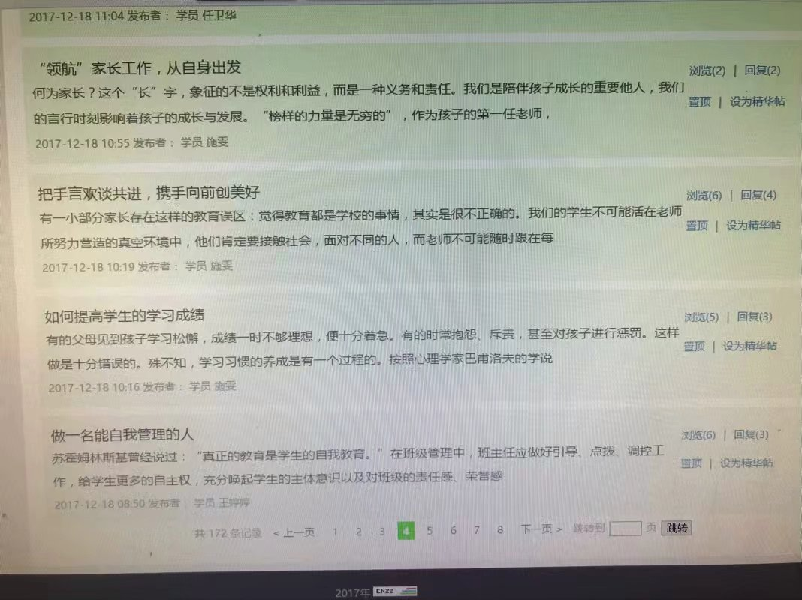
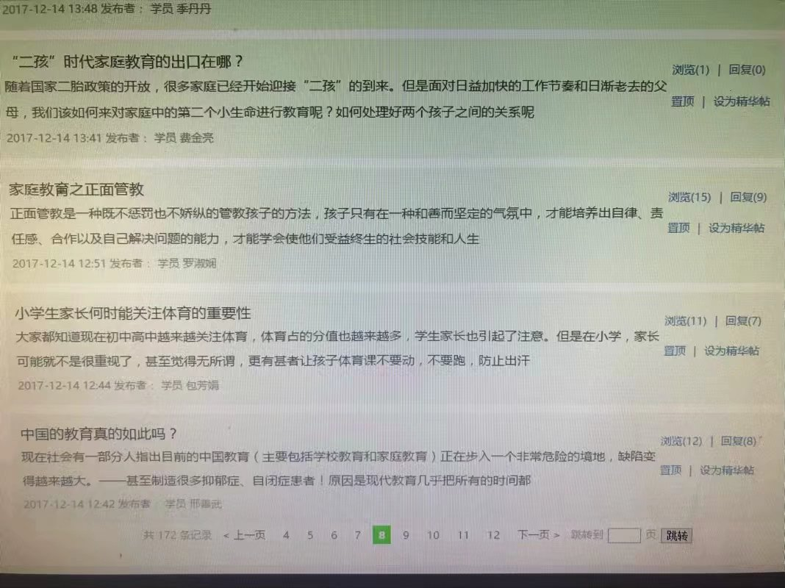
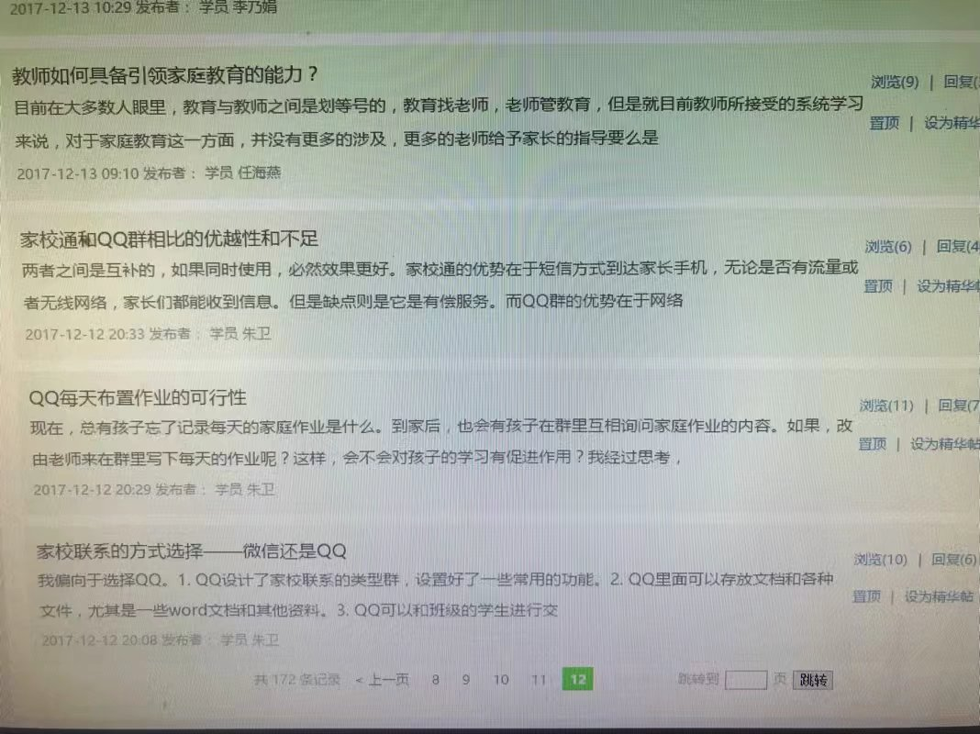
看看我们的研修日志
OPTION 01
OPTION 02
OPTION 03

Slide 8
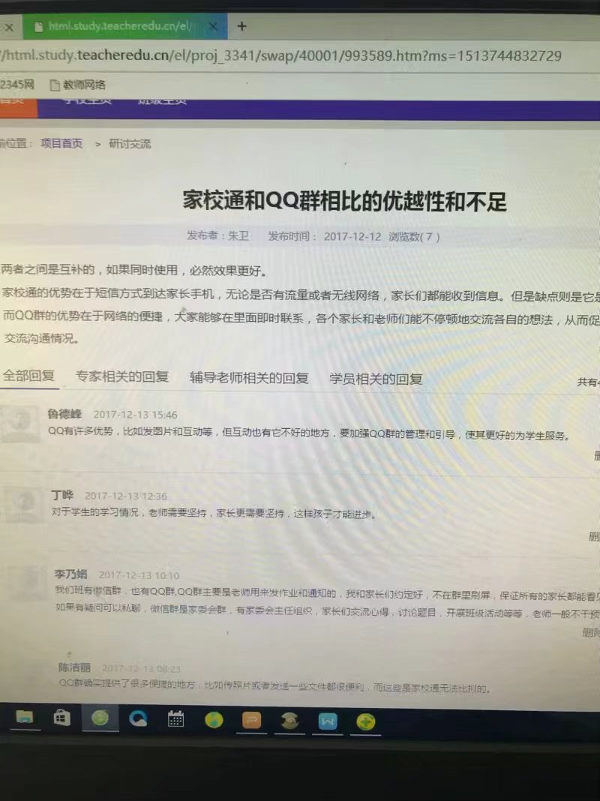
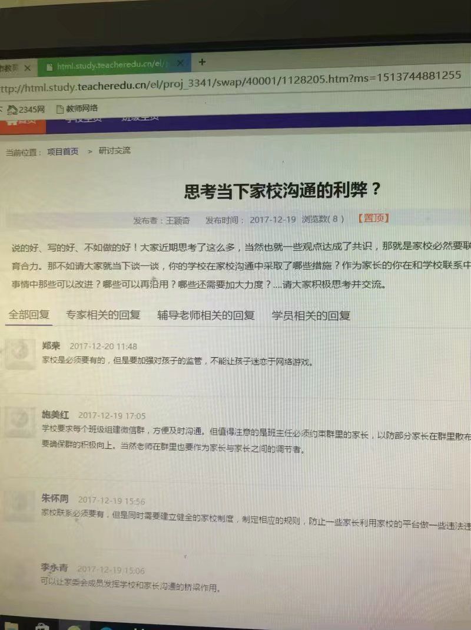
看看我们的研讨交流
OPTION 01
OPTION 02
OPTION 03

Slide 9
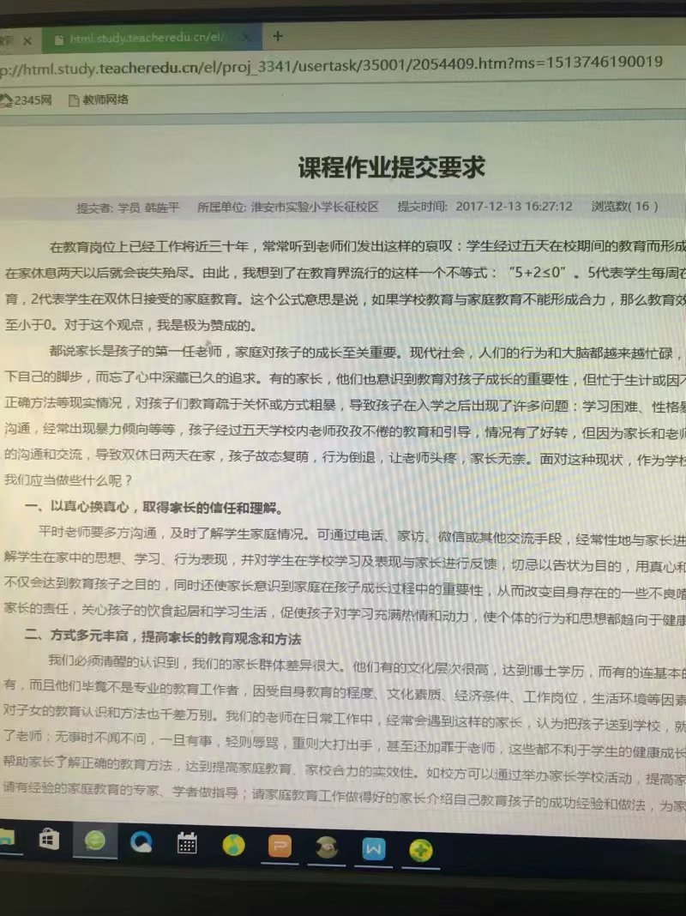
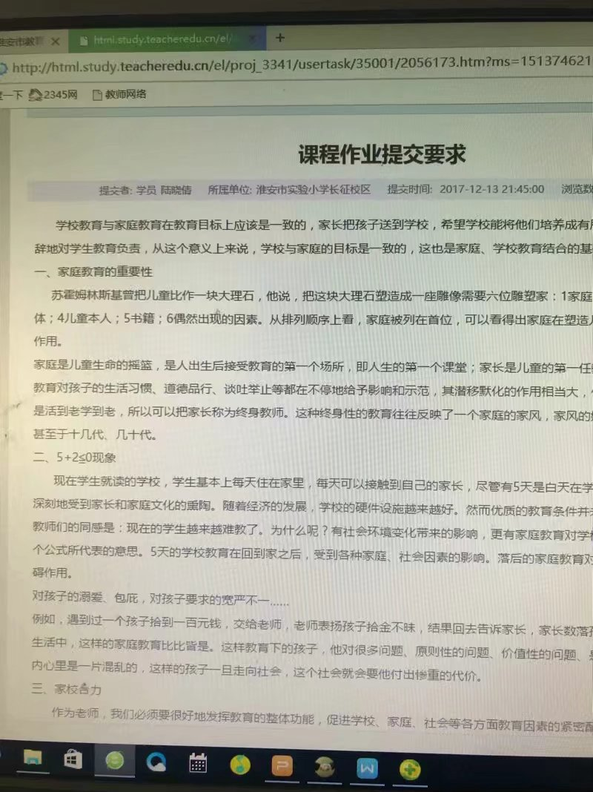
看看我们的命题作文
OPTION 01
OPTION 02
OPTION 03

Slide 10
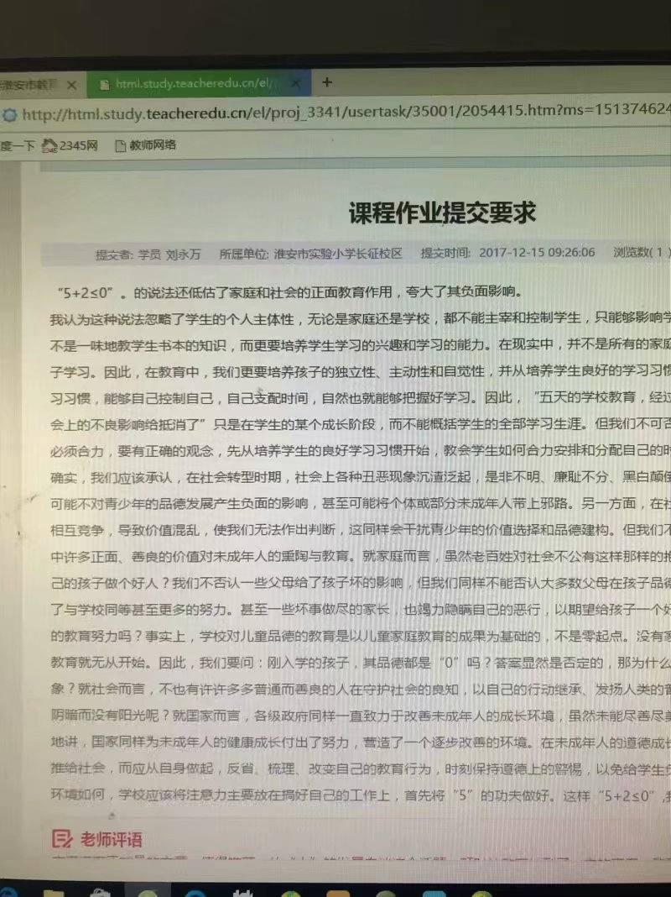
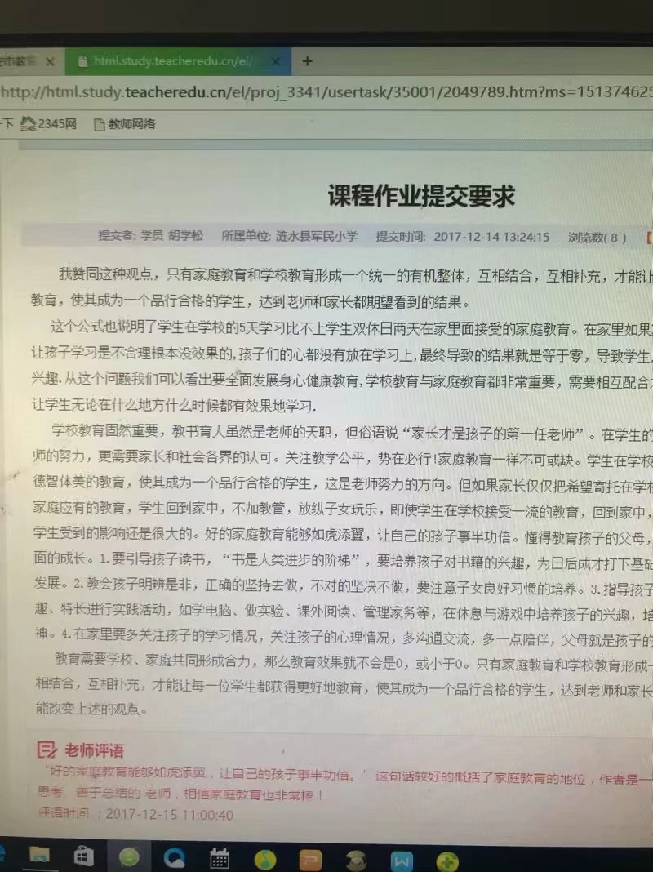
看看我们的命题作文
OPTION 01
OPTION 02
OPTION 03

Slide 11
04
阶段总结汇报

Slide 12
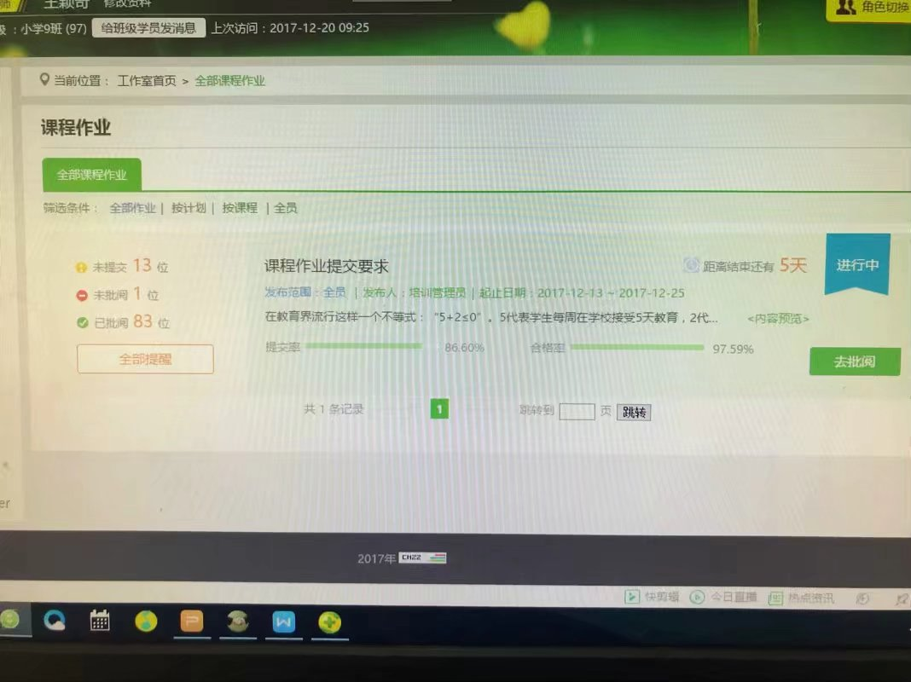
小学9班阶段总结
学习
研讨交流
KEY WORDS
毕业啦！
总结汇报
小学9班一共97位学员，秉着杜绝抄袭的原则，大家在繁忙的学校工作中，坚持自己撰写文稿，截止目前已有84位提交了作业，并已批改，其中高质量的作文和研修日志，辅导老师已经进行了推荐，并在班级研讨中进行充分的交流互学，班级学习氛围非常浓厚，学员们各抒己见，展示了自我风采！效果相当好！
Notes:
版权声明：300套精品模板商业授权，请联系【锐旗设计】:https://9ppt.taobao.com，专业PPT老师为你解决所有PPT问题！

Slide 13
05
下期展望

Slide 14
下期再见！
家校合作是永恒的话题，让我们带着学习、带着思考，继续前行！
收获的不仅是我们，更是教育的收获！
亲爱的教师学员们，再见！
学习的不仅是我们，更是学校、家长、社会的一场共同的学习！

Slide 15
敬请各位老师批评指正
Notes:
版权声明：300套精品模板商业授权，请联系【锐旗设计】:https://9ppt.taobao.com，专业PPT老师为你解决所有PPT问题！

